Slide 1

2022 UOS 빅데이터 알고리즘 경진대회
TEAM : PORTION

Slide 2

TEAM : Portion
Portion-jack : 김정우 : 시립대 물리학과, 통계학과(복수전공)
BlackSkirts : 송치호 : 광운대 전자바이오물리학과
닉넴닉 : 안동현 : 계명대 의과대학

Slide 3
목차
데이터 관련하여
모델링과 관련하여
결론

Slide 4
데이터와 관련하여
외부 데이터를 추가적으로 사용할 수 있다.
하지만 2022년도 예측을 위한 외부 데이터는 사용할 수 없다.
기상데이터를 통한 비온날의 데이터를 제거하여 smoothing?
굳이 외부데이터를 사용하지 않고 수치적으로 처리하자.

Slide 5
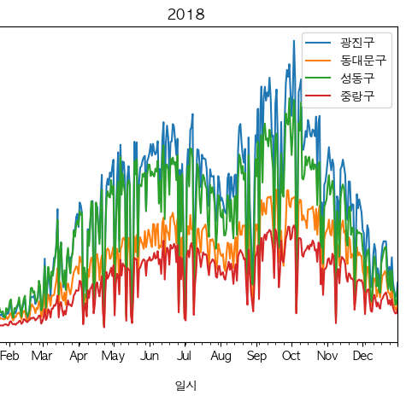
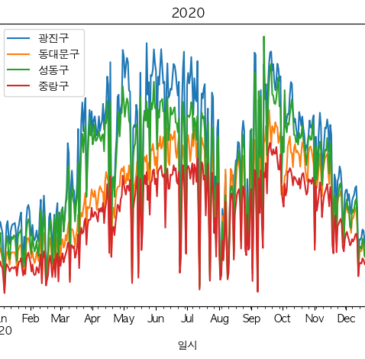
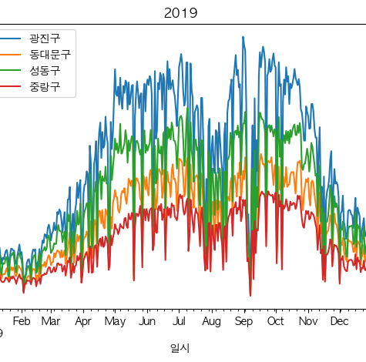
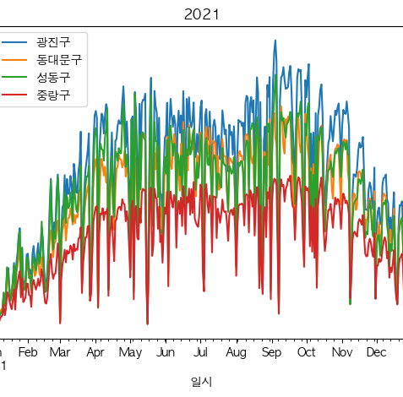
데이터와 관련하여 - 패턴찾기_v1
=>모델이 비를 예측하기 시작한다면
정확도가 상당히 떨어질것이다.

Slide 6
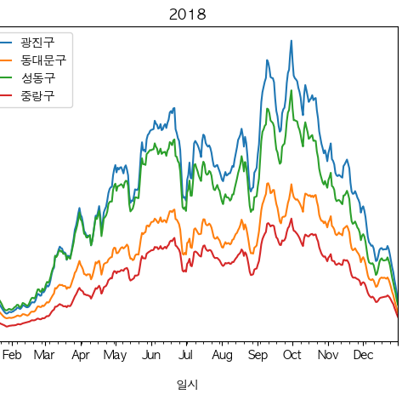
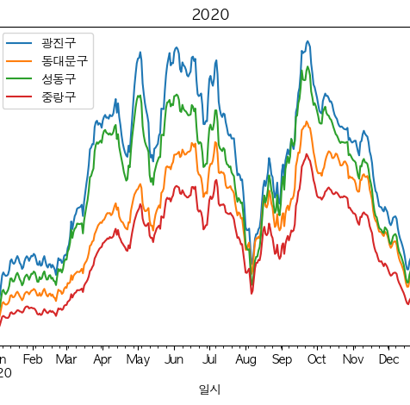
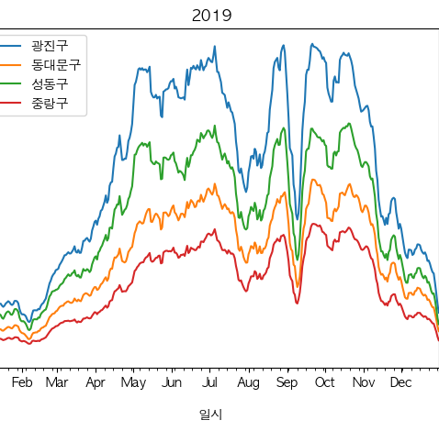
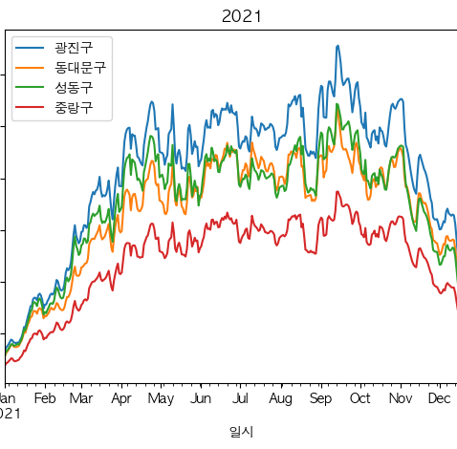
데이터와 관련하여 - 패턴찾기_v2
=> 장마를 예측할 것인가?

Slide 7
모델링
시계열 예측?
2018 ~ 2021의 데이터로 각 년도의 날짜별로 시계열 예측을 하는 방식
=> 4개의 data로 하나의 target을 예측하는 것
=> 유의미한 결과를 만들 수 없을것으로 생각된다.
=> 시간 데이터에 따른 groupby를 통한 패턴 찾기

Slide 8
모델링_1 날짜에서 필요한 정보 도출
각 날짜가 일년중 몇 주차인지 추출
각 날짜가 주말인지 평일인지 추출
추가적으로 년도별 공휴일 주말로 선택
주차별 (평일,주말) 에 따른 따릉이 예측량의 평균값을 구하자

Slide 9
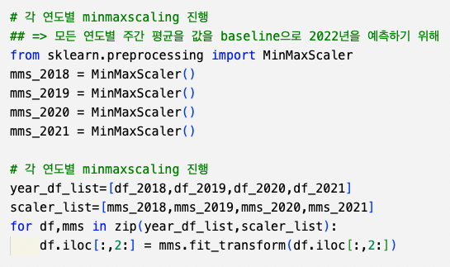
모델링_2 주차별 (주말/평일) 예측량의 최종 평균 구하기
년도마다 따릉이 대여량의 scale이 꽤 차이가 나기 때문에 일년간의 대여량 추세를 보기 위해선 scaling이 필요하다.

Slide 10

모델링_3 주차별 (주말/평일) 대여량에 대한 연도별 평균값

Slide 11
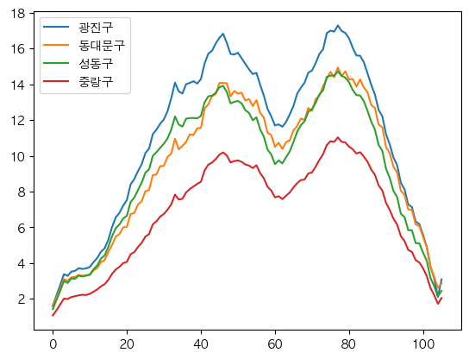
모델링_4 이후 이를 년도별 스케일러를 활용한 inverse_transform
그리고 이 데이터를 바탕으로 년도별 차이를 구하여 2022 따릉이 대여량을 주차별 (주말/평일) 로 예측한다.

Slide 12
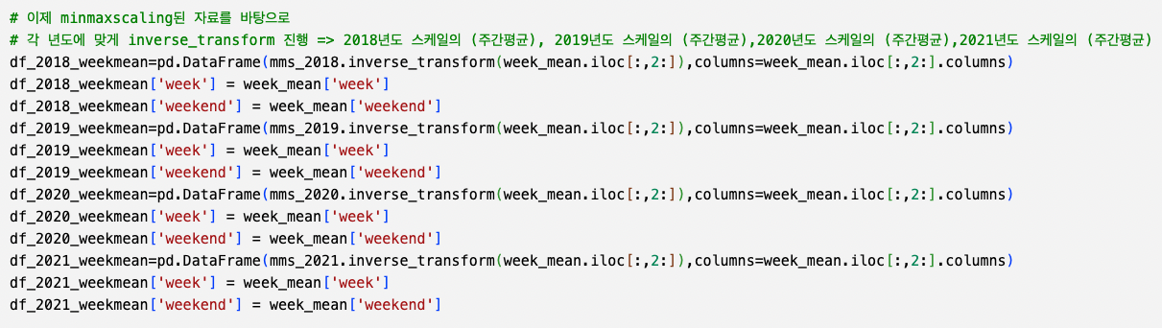
모델링_4 추가설명자료

Slide 13

Q&A

